Slide 1

Clean code

Slide 2
¿Clean code?
Reglas básicas
Herramientas
Bibliografía

Slide 3
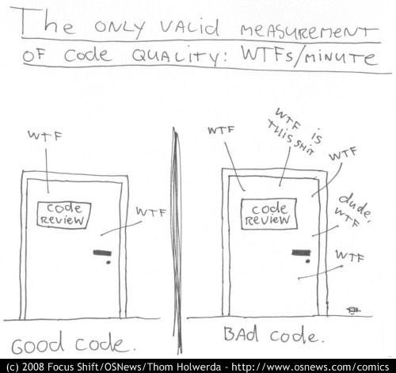
Índice WTF
Notes:
What the fuck / minutes

Slide 4
¿ Clean Code ?
Expresivo
Simple
una sola cosa
y bien
colaboradores
explícitos
0% Duplicados
Notes:
Se trata de poner buenos nombres.
Nombres con SENTIDO, que no dejen espacio a la especulación o ambigüedad.
Tomémonos el tiempo para elegir buenos nombres!
Sin sorpresas
Debe permitir que un desarrollador distinto al original, lo pueda entender/mejorar/cambiar
===
Debe hacer una sola cosa y bien.
Si hace mas de una cosa, es mas difícil de entender. -> Mas difícil de cambiar, mejorar, extender.
===
Las dependencias (colaboradores) deben ser las mínimas requeridas, y deben ser explicitas.
Si son explicitas y no están escondidas (ejemplo Singleton, Globales, llamadas a métodos estáticos de Otras clases) son fáciles de reemplazar y entender (no damos espacio a la especulación).

Slide 5
Clean Code – Reglas básicas
Nombres que revelen intención
int h; //hours since game started
int hoursSinceGameStarted;
Notes:
“h” no nos dice nada!
No ganamos nada ahorrando caracteres!

Slide 6
Clean Code – Reglas básicas
Nombres que revelen intención
Lo que hace, no cómo lo hace
boolean linearSearchFor(Object element)
boolean includes(Object element)
Notes:
Que vs Como (otra vez)
El primero revela la implementación y no la intención! No comunica lo importante (al lector futuro no le interesa como logra su tarea un método, sino que tarea hace)
El segundo revela la intención mas claramente.
Que ganamos con esto?:
Abrir el juego al polimorfismo. (LinearSearch es una forma de implementar el include, pero no la única)
Quitarle info inútil al lector.
Un truco para saber si el nombre que pusimos esta del lado del que o del como:
Pensar por un momento otra posible implementación. Sigue siendo valido el nombre?

Slide 7
Clean Code – Reglas básicas
Nombres pronunciables
public DateFormatContainer(String dfStr) {
this.dfStr = dfStr;
}
public DateFormatContainer(String dateFormat) {
this.dateFormat = dateFormat;
}
Notes:
dfStr no se puede pronunciar, dos programadores hablando tienen que hacer un mapping mental.
Mejor dateFormatString, así no tengo que decodificar nada.

Slide 8
Clean Code – Reglas básicas
Sin efectos secundarios
public boolean checkPassword(User user, String password) {
Phrase userCodedPhrase = user.getPhraseEncodedByPassword();
Phrase phrase = cryptographer.decryp(password);
if (phrase.sameAs(userCodedPhrase)) {
Session.initialize();
return true;
}
return false;
}
Notes:
Por el nombre del método no me imagino nunca que se va a inicializar una sesión (que encima es algo global). Generando acoplamiento temporal.
Si llego a llamar a esta función con una sesión ya inicializada la piso.
Es decir es un método mentiroso.
Hace mas de una sola cosa.
Básicamente se refiere a asignar un arg.
Rompe con asumpciones del cliente. Lo engañamos.
En java se puede “combatir” (no puedo eliminar el hecho de que puedo cambiar el estado del obj enviándole un mensaje) con argumentos con el keyword final.

Slide 9
Duplicated Code
Notes:
Es el smell padre de todos…

Slide 10
Long Method

Slide 11
Large Class
Notes:
Y sus variantes, God Class, Brain Class (ver OO Metrics, para entender las diferencias)

Slide 12
Long parameter list
xxxxxxx ( )

Slide 13

Herramientas

Slide 14




Herramientas de chequeo automático
Checkstyle
FindBug
Notes:
En java, miren CodePro, es excelente

Slide 15
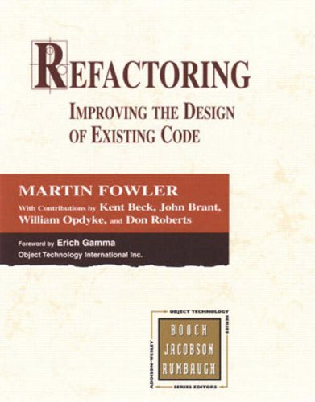
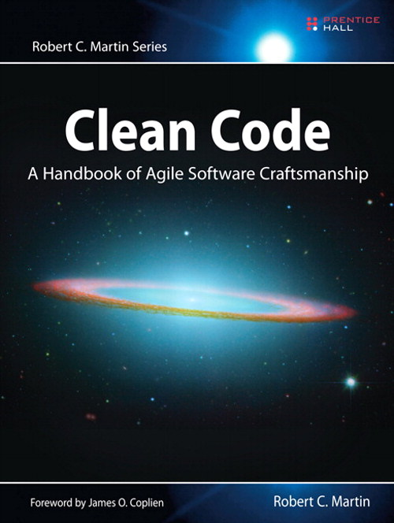
Bibliografía “obligatoria”
Notes:
Clean Code: colaborativo entre varios, javalero. Muy interesante, pragmatico, simple y facil de leer de corrido.
Refactoring: interesante, cortito y al pie, es un catalogo de refcatorings (y de smells).
Ambos se leen muy rápidos, ambos ejemplos en java (que seria como nuestro ingles de hoy)

Slide 16
?

